Slide 1
Использование мнемотехнических приемов в коррекционной работе
Учитель-логопед
Михайловская Е.А.
ГБОУ СОШ №380
г. Санкт- Петербурга

Slide 2
Мнемотехника - совокупность специальных приёмов и способов, облегчающих запоминание нужной информации и увеличивающих объём памяти путём образования ассоциаций (связей).
Мнемотехника помогает развивать:
ассоциативное мышление,
зрительную и слуховую память,
зрительное и слуховое внимание,
воображение.

Slide 3


Словарные слова

Slide 4
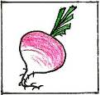

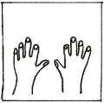
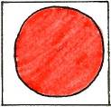

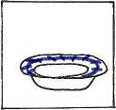
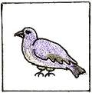
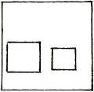

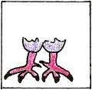

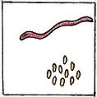

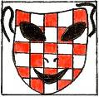
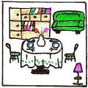

Модели для составления рассказа
?

Slide 5
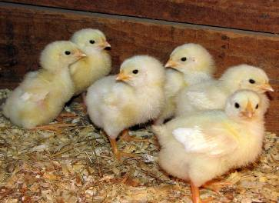
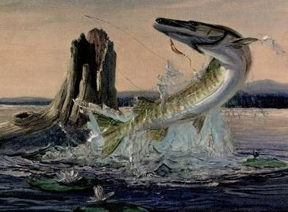
Правила русского языка
Живут шесть цыплят,
Все они пшена хотят.
Щука чует йод,
В воду не идёт.

Slide 6
Мнемотаблицы
Содержание мнемотаблицы - это графическое или частично графическое изображение персонажей сказки, явлений природы, некоторых действий и др. путем выделения главных смысловых звеньев сюжета рассказа. Главное – нужно передать условно-наглядную схему, изобразить так, чтобы нарисованное было понятно детям.
Мнемотаблицы-схемы служат дидактическим материалом в работе по развитию связной речи детей.
Они используются:
для обогащения словарного запаса,
при обучении составлению рассказов,
при пересказах художественной литературы,
при отгадывании и загадывании загадок,
при заучивании стихов, пословиц, поговорок.

Slide 7


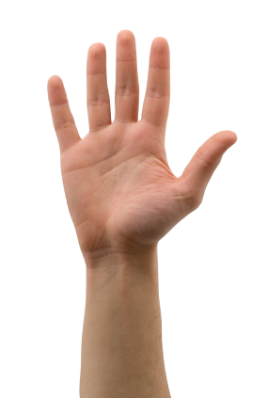

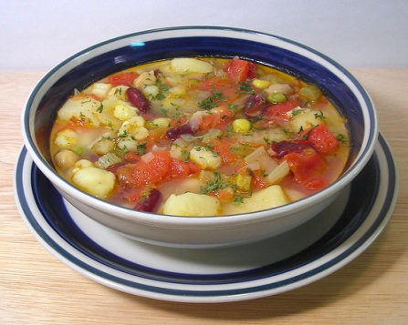
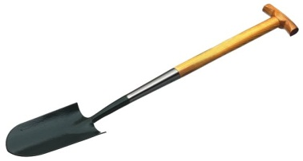
6
А-А-А

Slide 8
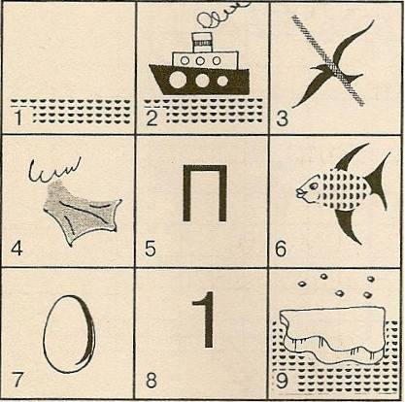
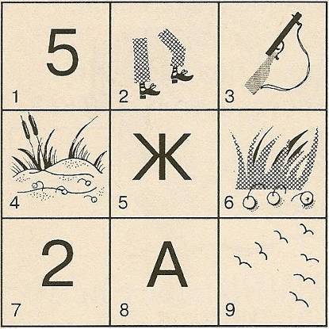

Slide 9
Кодирование
стихотворений
Мнемотаблицы особенно эффективны при разучивании стихотворений. Суть заключается в следующем: на каждое слово или маленькое словосочетание придумывается картинка (изображение); таким образом, все стихотворение зарисовывается схематически. После этого ребенок по памяти, используя графическое изображение, воспроизводит стихотворение целиком. На начальном этапе взрослый предлагает готовую план - схему, а по мере обучения ребенок также активно включается в процесс создания своей схемы.

Slide 10
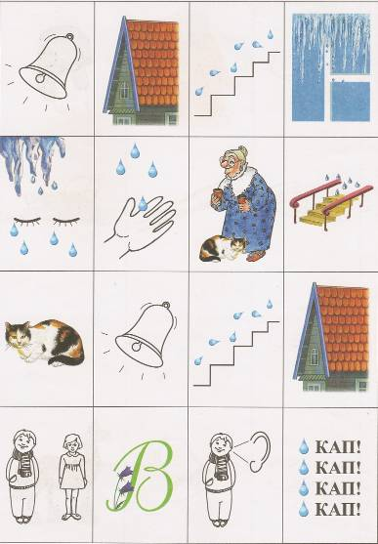
«Кап! Кап! Кап!»
Звонко | с крыши | капли скачут, | Над окном
сосульки плачут. | Скачут капли мне в ладошку, | И на бабушкину кошку, | На ступеньки, на перила.
Кошка даже рот открыла. | Звонко | скачут капли | с крыши.
К нам | весна идет. | Мы слышим: | КАП! КАП! КАП! КАП!

Slide 11
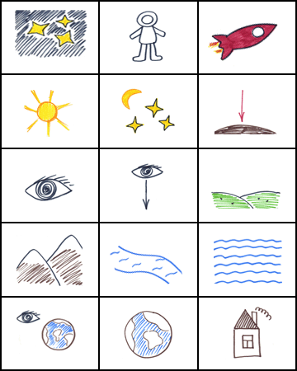
«Космос»
В тёмном небе звёзды светят. | Космонавт | летит в ракете.
День летит | и ночь летит. | И на Землю вниз
глядит. | Видит сверху он | поля,
горы, | реки | и моря.
Видит о весь шар земной, | шар земной - | наш дом родной.

Slide 12
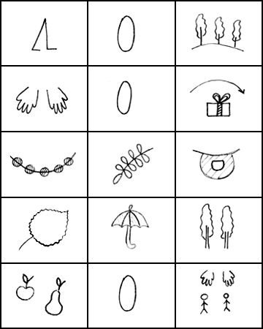
«Подарки осени»
Ходит | осень | в нашем парке.
Дарит | осень | всем подарки.
Бусы красные - | рябине, | фартук розовый -
осине, | зонтик желтый - | тополям,
фрукты | осень | дарит нам.

